Slide 1
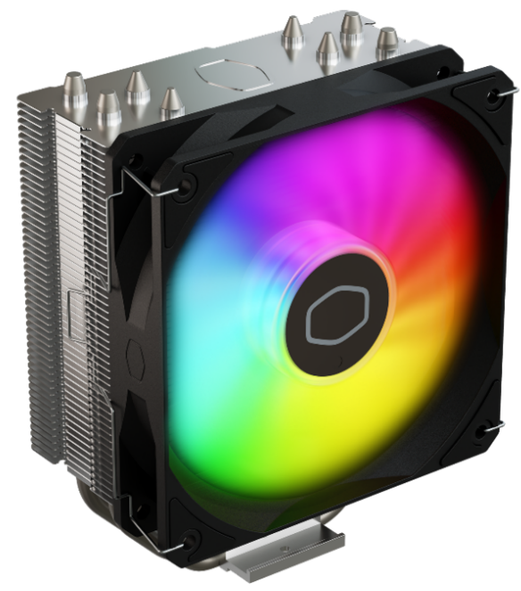
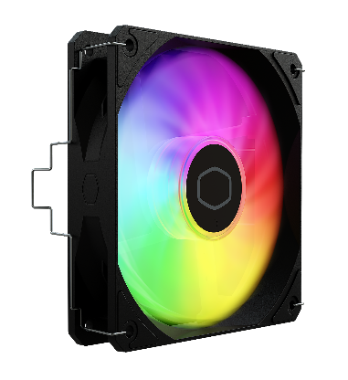
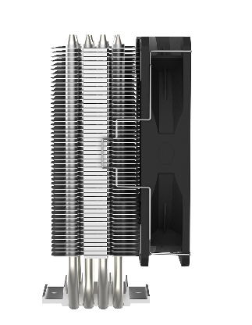
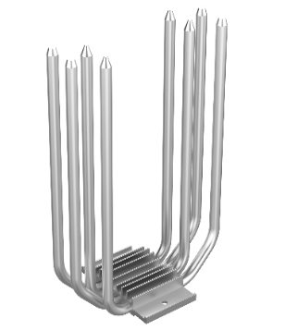
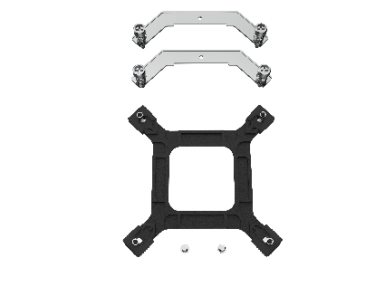
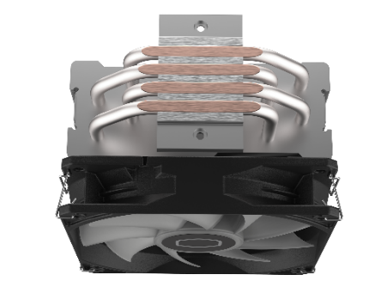
暴雪T400K Intel版是酷冷至尊打造的一款高效能低噪音的风冷散热器, 外观为铝原色, 4根热管银色镀镍可以提供更优异的散热性能, 实现与CPU之间无接缝的热传导. 与全新120 ARGB风扇的结合设计能凸显其高风压低噪音的散热效能, 迅速带走热管热量,绚丽的灯光效果彻底展现电竞氛围. 新卡扣式风扇设计使您升级或安装轻而易举.仅152mm高度可兼容大部分机箱且无需降低效能.
经过四大主板厂商认证, 兼容华硕, 华擎, 技嘉, 微星主板(不带控制器).
暴雪T400K Intel版
全新120 ARGB风扇
广泛的兼容性
热管镀镍设计
经华硕、华擎、技嘉、微星主板兼容认证，可与主板链接实现光效同步.
仅152mm高度可兼容大部分机箱且无需降低效能.
4根6mm热管采用了银色镀镍设计能够有效抗腐蚀.
升级的安装支架
直触技术
新设计的扣具包在新平台上安装更简易便捷.
热管直触技术有利于将CPU发出的热量均匀传至整个鳍片,更好的提升散热性能.

Slide 2
全新120 ARGB风扇-经华硕、华擎、技嘉、微星主板兼容认证，可与主板链接实现光效同步.
升级的安装支架-新设计的扣具包在新平台上安装更简易便捷.
热管镀镍设计- 4根6mm热管采用了银色镀镍设计能够有效抗腐蚀.
广泛的兼容性 -仅152mm高度可兼容大部分机箱且无需降低效能..
直触技术-热管直触技术有利于将CPU发出的热量均匀传至整个鳍片,更好的提升散热性能.
产品名称 | 暴雪T400K Intel版
产品料号 | RR-S4NA-17PA-C1
外观颜色 | 铝原色
CPU | Intel® LGA 1700/1200 /1151 /1150 /1155/1156 socket
尺寸 | 124 x 73 x 152 mm
热管/鳍片材质 | 铜/铝（鳍片）
风扇 | 尺寸 (L x W x H) | 120 x 120 x 25 mm
 | 灯效 | ARGB
 | 数量 | 1PC
 | 转速 (RPM) | 650 ~ 1750 RPM±10%
 | 风量 (CFM) | 71.93 CFM
 | 噪音值(Max) | 27.2 dB(A)
 | 轴承 | Rifle
 | 风压 (mmH2O) | 1.86 mmH₂O
 | MTTF | >160,000小时
 | 接口 | 4-Pin PWM
 | 额定电压(VDC) | 12 VDC
 | 额定电流(A) | 0.26 A
 | 安规电流 | 0.37 A
 | 功率 | 3.12 W
质保 | 3 年
EAN码 | 6928968319153
净重 | 0.59 kg
毛重 | 0.71 kg
包装尺寸(L x W X H) | 13.8*11*18.8cm
外箱尺寸(L x W x H) | 57.5*29*21.5cm
个/箱 | 10

